Slide 1
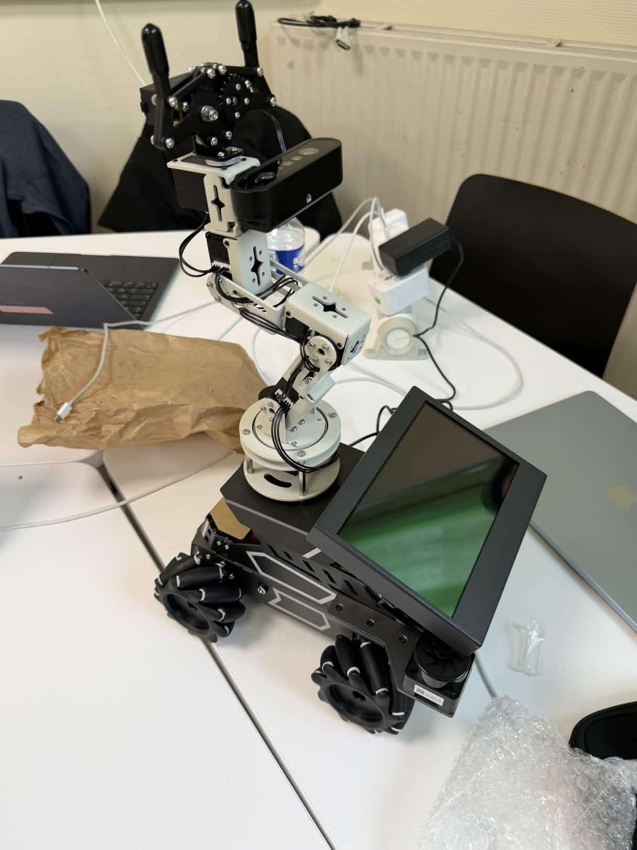
ÉPREUVE — POST-MORTEM PROJET
Evo-Botics
Du prototype aux tests sur le vrai robot
HETIC WEB3 · Promotion 2026
Ambiya Dimas Galystan · Anatole Dupuis Antoine TU · Jules Bourrin
Notes:
Anatole

Slide 2
POST-MORTEM PROJET
Sommaire
01 Organisation
02 Présentation
03 Les technologies utilisées
04 Architecture
05 Schema Base de données
06 Stratégie de test
07 Problèmes rencontrés
08 Rétrospective & axes d'amélioration
Notes:
Anatole

Slide 3
POST-MORTEM PROJET
01 Organisation
MÉTHODOLOGIE : AGILE
Méthodologie
• Approche Agile : Découpage en sprints, backlog priorisé, ajustement continu des priorités.
Outils utilisés
• Gestion de tâches : Notion
• Versioning : GitHub, avec des branches par fonctionnalité et revue avant fusion.
• Communication : Discord pour les échanges rapides.
Répartition des rôles
• Pôles clair : Organisation structurée entre la robotique et le web.
Standards qualité
• Revues de code : Validation systématique avant merge pour une base saine.
EVO-BOTICS · HETIC WEB3
Notes:
Jules

Slide 4
POST-MORTEM PROJET
02 Présentation
Contexte
Un robot autonome d’accueil pour centre d’affaires et espace de coworking
Objectif
Améliorer l’expérience visiteur, réduire la charge du personnel et fiabiliser l’orientation vers les salles de réunion
EVO-BOTICS · HETIC WEB3
Notes:
Antoine

Slide 5
POST-MORTEM PROJET
03 Les technologies utilisées
Robot : ROS 2 Humble + Nav2
Voix : Whisper + Piper
Vision : OpenCV + YOLO
ROS 2 sépare les fonctions en nœuds. Nav2 gère la carte, la position et les déplacements.
Whisper transforme la voix en texte. Piper transforme le texte en voix. Avec des modèles locaux, sans cloud.
OpenCV lit les QR codes. YOLO détecte les personnes devant le robot.
Backend : Laravel 12
Interface : React + Inertia / Livewire
Lien web-robot : rosbridge
Laravel gère les réservations, les utilisateurs, les rôles et la validation des QR.
L’interface affiche les réservations et le tableau de bord du robot.
Le navigateur reçoit les états ROS et peut envoyer les commandes autorisées.
EVO-BOTICS · HETIC WEB3
Notes:
Tout le monde

Slide 6
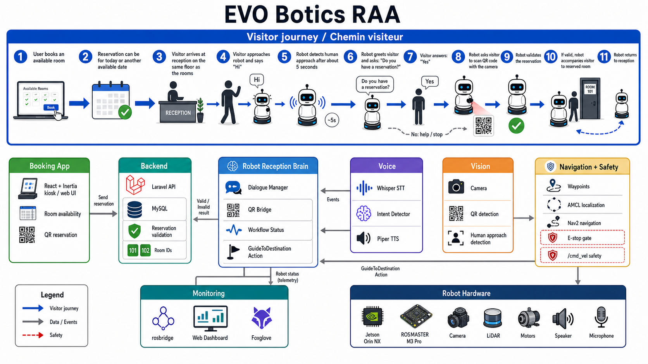
POST-MORTEM PROJET
04 Architecture de Project

Slide 7
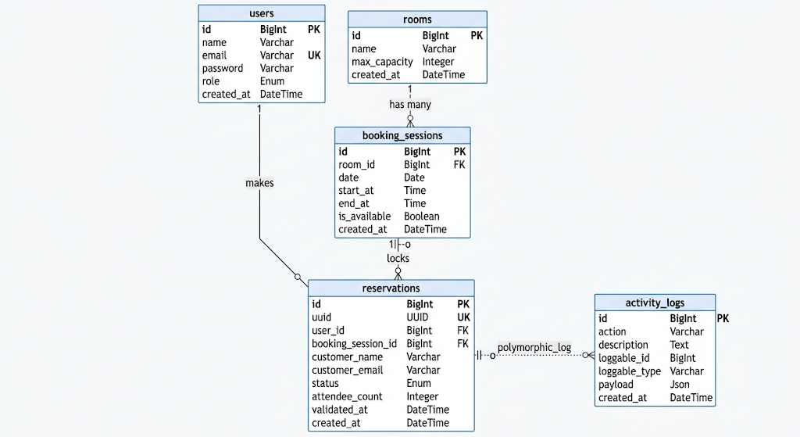
Base de données de l’application de réservation
POST-MORTEM PROJET
Notes:
Anatole

Slide 8
POST-MORTEM PROJET
06 Stratégie de test
111
10
7
tests Python
tests C++
tests PHP
Unitaire
Intégration
End to end
vérifie qu’une fonction ou un composant marche correctement, isolé du reste de l’application.
vérifie que plusieurs modules ou services communiquent bien entre eux.
vérifie un parcours complet de l’utilisateur, du début à la fin de l’application.
Notes:
Test integration , test unitaires, test end to end - Galystan

Slide 9
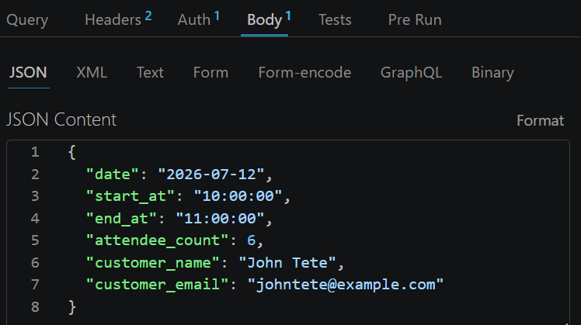
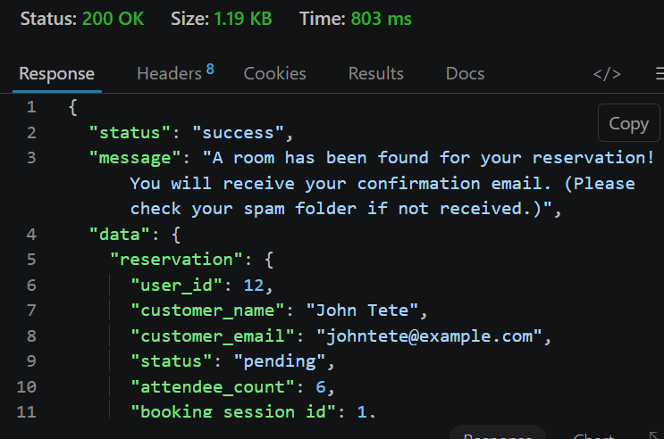
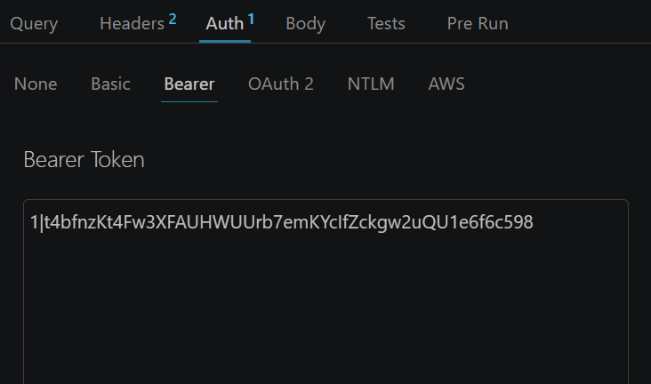
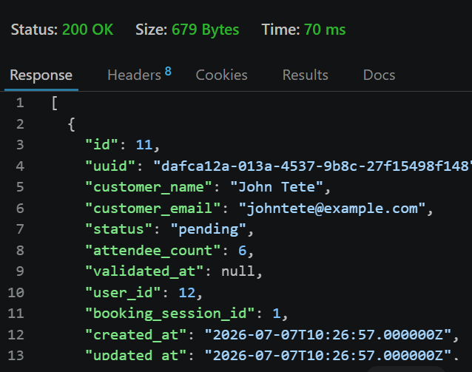
POST-MORTEM PROJET
Stratégie de tests et validation
Test E2E (End-2-End)
Outil utilisé : Thunder Client
Objectif : Vérifier que toutes les requêtes concernant la page utilisateur marchent. Exemples sur les images : /sessions/book et /my-reservartions
Notes:
Anatole Message principal Ne pas fabriquer des conclusions ; compléter les artefacts. Preuves dépôt home_controlled_site_acceptance_2026-07-04.md ; evidence template. Visuel suggéré Checklist avec propriétaires.

Slide 10

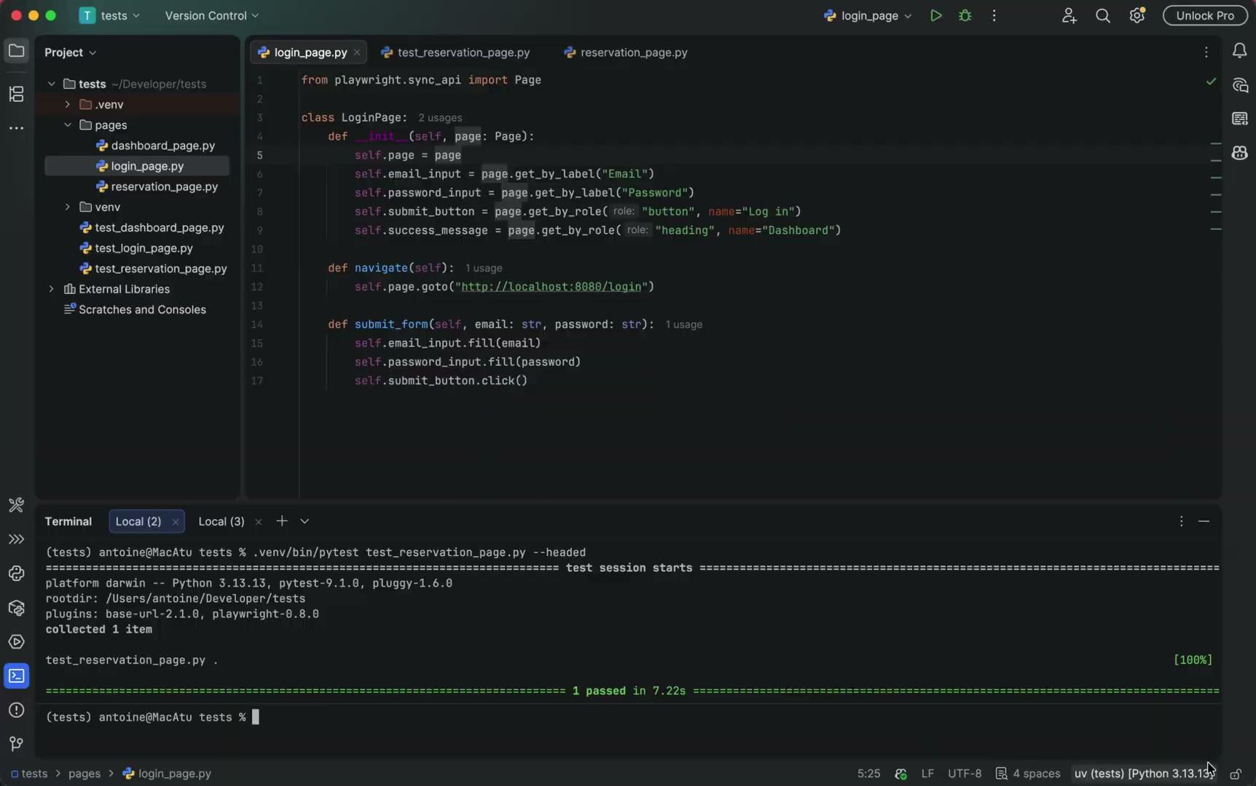
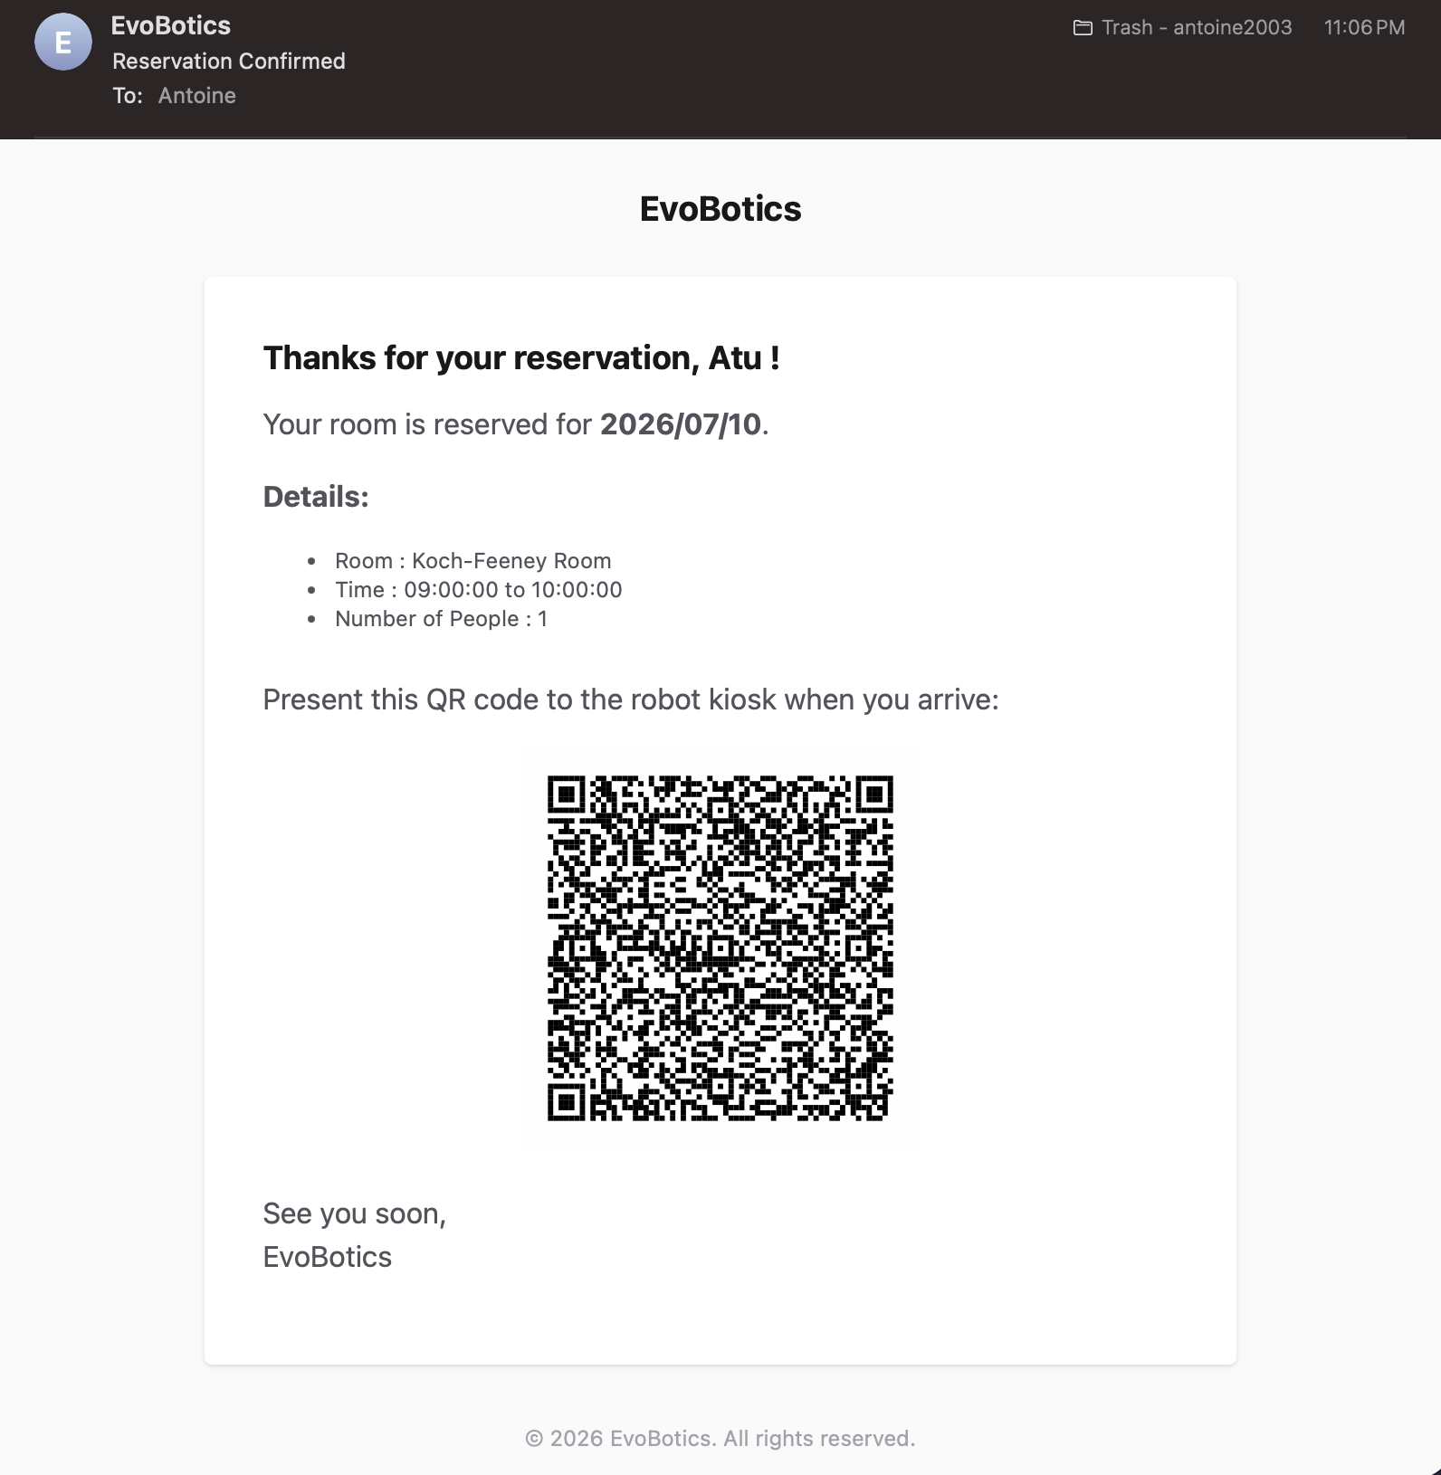
POST-MORTEM PROJET
Stratégie de tests et validation
Test E2E (End-2-End)
Outil utilisé : Playwright python
Objectif : Valider que la plateforme de réservation de salle fonctionne et que le mail de confirmation est bien envoyé
Notes:
Antoine Message principal Ne pas fabriquer des conclusions ; compléter les artefacts. Preuves dépôt home_controlled_site_acceptance_2026-07-04.md ; evidence template. Visuel suggéré Checklist avec propriétaires.

Slide 11

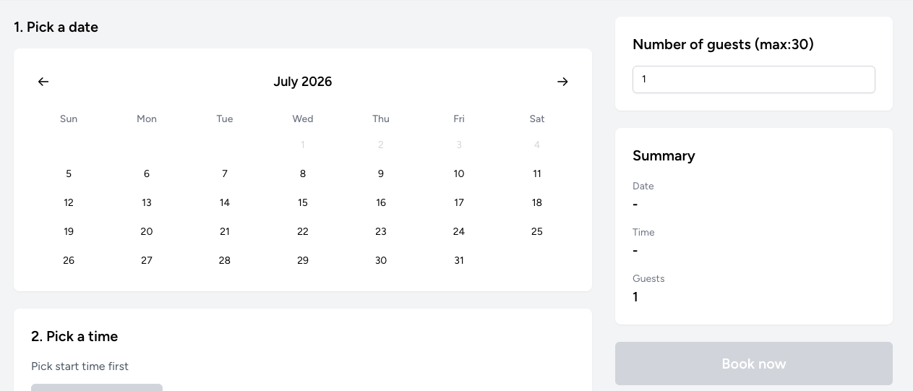
POST-MORTEM PROJET
Analyse qualité / performance / sécurité
• Contrôle d'authenticité : Système de QR codes signés
Implémentation de la signature
01
Clé Secrète
Utilisation d'une clé privée (app.key), stockée de manière sécurisée et non visible dans le QR code.
02
Recalcul
Génération d'une signature locale via l'algorithme SHA256 en combinant le payload et la clé secrète.
Sécurité du processus :
Le hachage HMAC-SHA256 garantit que le contenu du QR code n'a pas été altéré en transit, car toute modification invaliderait la signature.
03
Validation
Comparaison entre la signature reçue et la signature recalculée (expected).
Plateforme de réservation
Interface utilisateur permettant la saisie de la date et heure de réservation et la génération sécurisée du QR code d'accès.
Notes:
Antoine Message principal Ne pas fabriquer des conclusions ; compléter les artefacts. Preuves dépôt home_controlled_site_acceptance_2026-07-04.md ; evidence template. Visuel suggéré Checklist avec propriétaires.

Slide 12
POST-MORTEM PROJET
Ce qui est validé, et ce qui reste à prouver
Validé
Testé sur le robot
Encore à prouver
Dialogue complet QR valide et invalide Teleop manuel Detection Human
Micro (marche mais pas stable) Mapping Nav2 Arret Urgence
Retour à l’accueil Workflow complet
Nous ne présentons pas un test mock comme un test réel.
Notes:
Galystan

Slide 13
POST-MORTEM PROJET
Problèmes matériels : ce que nous avons trouvé
01
Docker mal lancé
Le conteneur Docker ROS 2 ne démarrait pas toujours correctement.
Clés USB
L’OS devient corrompu après plusieurs démarrages.
MCU
Très chaud puis parfois silencieux après environ 3 h.
02
Topics manquants
Certains topics ROS 2 n'étaient pas publiés au lancement.
LiDAR
les topics (scan0 et scan1) reviennent après un redémarrage micro-ROS.
03
Services indisponibles
Les services dépendant de ces topics ne pouvaient plus s'exécuter.
Micro
L'emplacement trop proche du ventilateur.
Navigation
Carte et configuration changées plusieurs fois.
Notes:
Tout le monde - sauf antoine

Slide 14
POST-MORTEM PROJET
Points de frictions rencontrés
Technique
• Simulation avec un PC portable
La simulation avec Rviz et Gazebo est pratiquement impossible sans le bon matériel.
Organisationnel
• Accès au matériel
Un seul robot pour 4 personnes. Difficile de tester le code en simultané.
Robot disponible uniquement à l’école.
Humain
• Hétérogénéité des compétences Git
Quelques soucis sur l’utilisation de l’outil car on avait pas tous le même degré de maîtrise de l'outil.
Notes:
Antoine Message principal Ne pas fabriquer des conclusions ; compléter les artefacts. Preuves dépôt home_controlled_site_acceptance_2026-07-04.md ; evidence template. Visuel suggéré Checklist avec propriétaires.

Slide 15
POST-MORTEM PROJET
08 Rétrospective & axes d'amélioration
01
Organisation
Mettre en place une meilleure organisation interne au sein de l'équipe pour fluidifier les échanges et optimiser la répartition des tâches.
02
Planification
Suivre de plus près les étapes clés pour mieux respecter le calendrier et éviter/anticiper les retards.
03
Engagement
Renforcer l'implication individuelle et s'investir davantage dans le projet, en particulier durant les phases de développement critiques.
04
Priorisation des objectifs
Définir et hiérarchiser clairement les objectifs afin de concentrer les efforts sur les priorités essentielles et améliorer l’efficacité globale de l’équipe.
Notes:
Tout le monde Message principal Ne pas fabriquer des conclusions ; compléter les artefacts. Preuves dépôt home_controlled_site_acceptance_2026-07-04.md ; evidence template. Visuel suggéré Checklist avec propriétaires.

Slide 16
POST-MORTEM PROJET
Fonctionnalitées secondaires (nice to have)
01
Gestion multilingue
Support de la détection automatique de la langue en temps réel pour un accueil fluide des visiteurs internationaux.
02
Utilisation de la pince
Optimisation des trajectoires de mouvement pour permettre la distribution précise de badges ou d'objets aux utilisateurs.
Notes:
Tout le monde Message principal Ne pas fabriquer des conclusions ; compléter les artefacts. Preuves dépôt home_controlled_site_acceptance_2026-07-04.md ; evidence template. Visuel suggéré Checklist avec propriétaires.

Slide 17

POST-MORTEM PROJET
Merci pour votre attention !
EVO-BOTICS
EVO-BOTICS · HETIC WEB3

